Slide 1
eIKONOMAXIA
Τσεκούρας Γιώργος Β΄3
10-10-13

Slide 2
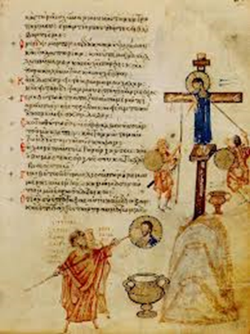
Ο όρος Εικονομαχία αναφέρεται στην θεολογική και πολιτική διαμάχη που ξέσπασε στο Ανατολικό Ρωμαϊκό Κράτος κατά το μεγαλύτερο μέρος του 8ου και το πρώτο ήμισυ του 9ου αιώνα, αναφορικά με τη λατρεία των εικόνων. Η Εικονομαχία διαίρεσε τους κατοίκους της αυτοκρατορίας σε Εικονομάχους (επίσης αναφερόμενους ως Εικονοκλάστες και Εικονολάτρες (επίσης αναφερόμενους ως Εικονόφιλους και Εικονόδουλους ).

Slide 3
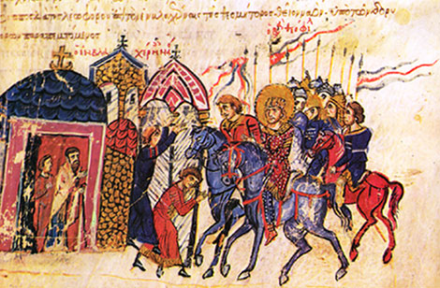
Η εικονομαχία άρχισε το 726 και τελείωσε το 842, με αποκατάσταση των εικόνων και περίλαμπρες τελετές.

Slide 4
Επιχειρήματα των εικονολατρών
Εἰ σταυρὸν καὶ λόγχην καὶ κάλαμον καὶ σπόγγον, δι' ὧν οἱ θεοκτόνοι Ἰουδαῖοι τὸν κύριόν μου ἐνύβρισαν καὶ ἀπέκτειναν, ὡς αἴτια σωτηρίας προσκυνῶ καὶ σέβω, τὰς ἐπὶ δόξῃ καὶ μνήμῃ τῶν τοῦ Χριστοῦ παθημάτων ἀγαθῷ σκοπῷ ὑπὸ τῶν πιστῶν κατασκευαζομένας εἰκόνας οὐ προσκυνήσω; Εἰ σταυροῦ εἰκόνα ἐξ οἱασοῦν ὕλης κατασκευασθεῖσαν προσκυνῶ, τοῦ σταυρωθέντος καὶ τὸν σταυρὸν σωτήριον δείξαντος τὴν εἰκόνα οὐ προσκυνήσω; Ὅτι δὲ οὐ τῇ ὕλῃ προσκυνῶ, δῆλον· καταλυθέντος γὰρ τοῦ ἐκτυπώματος τοῦ σταυροῦ, εἰ τύχοι, ἐκ ξύλου κατεσκευασμένου, πυρὶ τὸ ξύλον παραδίδωμι, ὁμοίως καὶ τῶν εἰκόνων.
Εφόσον προσκυνώ και σέβομαι το σταυρό και τη λόγχη, τον κάλαμο και τον σπόγγο, με τα οποία οι θεοκτόνοι Ιουδαίοι προσέβαλαν και σκότωσαν τον Κύριό μου, γιατί όλα αυτά στάθηκαν όργανα του έργου της σωτηρίας των ανθρώπων, πώς να μην προσκυνήσω και τις εικόνες που κατασκευάζουν οι πιστοί με αγαθή προαίρεση και με σκοπό τη δοξολογία και την ανάμνηση των παθημάτων του Χριστού; Και εφόσον προσκυνώ την εικόνα του σταυρού που κατασκευάζεται από οποιοδήποτε υλικό, πώς να μην προσκυνήσω την εικόνα του Χριστού που κατέστησε σωτήριο τον σταυρό; Ότι δεν προσκυνώ την ύλη είναι φανερό, διότι, αν καταστραφεί το εκτύπωμα ενός σταυρού που είναι κατασκευασμένος από ξύλο, παραδίδω το ξύλο στη φωτιά. Το ίδιο συμβαίνει και με το ξύλο των εικονισμάτων, όταν αυτά καταστραφούν.
Ιωάννης Δαμασκηνός, Περί εικόνων, Λόγος δεύτερος κεφ. 19

Slide 5
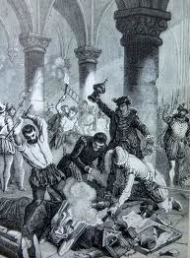
Ζ’ Οικουμενική Σύνοδος (787)
Η Ζ’ Οικουμενική Σύνοδος καταδίκασε ως αίρεση την Εικονομαχία, αποφάσισε την καταστροφή των εικονοκλαστικών συγγραμμάτων και αναστήλωσε τις εικόνες επιτρέποντας την προσκύνησή τους, σύμφωνα με τη διδασκαλία του Ιωάννη Δαμασκηνού ότι η προσκύνηση δεν αποδίδεται στην εικόνα άλλα στο εικονιζόμενο ιερό πρόσωπο και δεν έχει σχέση με τη λατρεία, που αναφέρεται αποκλειστικά και μόνο στο Θεό. Η Σύνοδος συνήλθε στη Νίκαια, όπου ο Μέγας Κωνσταντίνος είχε συγκαλέσει και την Πρώτη Οικουμενική Σύνοδο.

Slide 6
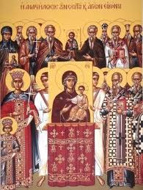
Ο πατριάρχης Ιωάννης ο Γραμματικός απομακρύνθηκε διά της βίας από την πόλη και συγκλήθηκε αμέσως εικονόφιλη σύνοδος που τον καθήρεσε και τον αναθεμάτισε όπως και όλους τους ομόφρονές του, ανόρθωσε το κύρος της Ζ΄Οικουμενικής Συνόδου της Νικαίας και παρέδωσε τους περισσότερους επισκοπικούς θρόνους σε μοναχούς. Νέος πατριάρχης χειροτονήθηκε ο Μεθόδιος και τελέσθηκε εορτή της ορθοδοξίας την πρώτη Κυριακή των νηστειών του 842 (19 Φεβρουαρίου). Έκτοτε η πρώτη Κυριακή των Νηστειών γιορτάζεται ως «Κυριακή της Ορθοδοξίας».

Slide 7
Πηγές
http://el.wikipedia.org/wiki/%CE%95%CE%B9%CE%BA%CE%BF%CE%BD%CE%BF%CE%BC%CE%B1%CF%87%CE%AF%CE%B1
https://www.google.gr/search?hl=en&site=imghp&tbm=isch&source=hp&biw=1366&bih=768&q=%CE%B5%CE%B9%CE%BA%CE%BF%CE%BD%CE%BF%CE%BC%CE%B1%CF%87%CE%B9%CE%B1&oq=%CE%B5%CE%B9%CE%BA%CE%BF%CE%BD%CE%BF%CE%BC%CE%B1%CF%87%CE%B9%CE%B1&gs_l=img.3..0i19.37151.40071.0.40358.11.7.0.4.4.0.326.751.1j2j0j1.4.0....0...1ac.1.27.img..4.7.594.DjW7vkl-abw#imgdii=_

